Slide 1
Führung
Mach eine kleine Führung anhand einiger Memorykarten von Sehenswürdigkeiten.
Zeig auf einem Stadtplan, wo die Sehenswürdigkeiten liegen und gib so viele Informationen dazu, wie du kannst.

Slide 2
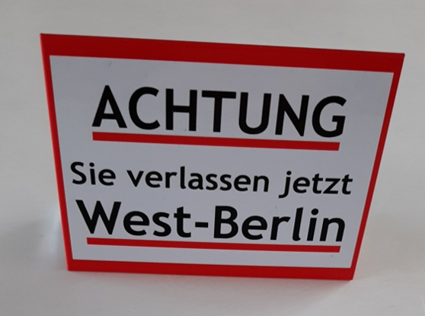
Schilder schreiben
'Sie verlassen den Amerikanischen Sektor‘
‚Achtung. Sie verlassen jetzt West-Berlin‘
Mach andere Schilder mit historischem oder aktuellem Inhalt für Berlin. Was könnte darauf stehen?

Slide 3
Interview
Finde einen Partner und macht ein fiktives Interview mit dem Berliner Bär.
Sprecht das Interview auf euren Handy oder Ähnliches.

Slide 4
Das Leben in Berlin
Das Leben in Berlin heute oder z.B. in 1989.
Beschreib es in nicht mehr als 100 Wörter.

Slide 5
Das Berliner Alphabet
Schreib Wörter die zu Berlin passen und die mit den Buchstaben in ‘Berlin’ beginnen. Verwende die Wörter in Sätzen.

Slide 6
Ein Berliner Haiku
Ein Haiku ist ein Gedicht. Die erste Linie hat 7 Silben, die zweite Linie 5 Silben und die dritte Linie wieder 7 Silben.
Z.B.
Berlin, Menschen, Mauerfall Bruderkuss, Einheit Wir lieben die Currywurst

Slide 7
Fakten
Schau dir die Bücher, links usw. gut an. Vielleicht brauchst du Hilfe, um die Texte zu verstehen. Du kannst AI als Partner dazu verwenden. Bemerk und wähl Schlüsselwörter und Chunks aus.
Schreib wichtige Fakten über Berlin in deiner eigenen Sprache.

Slide 8
Ikonisch
Finde Informationen über den Trabi, den Ampelmann oder was Beliebtes von der DDR-Zeit.
Mach eine kurze Präsentation davon.

Slide 9
Fluchtgeschichten
Finde eine Fluchtgeschichte im YouTube (verwende den Suchtext: ’Flucht in den Westen’), und schreib einen Eintrag in ein fiktives Tagebuch.

Slide 10
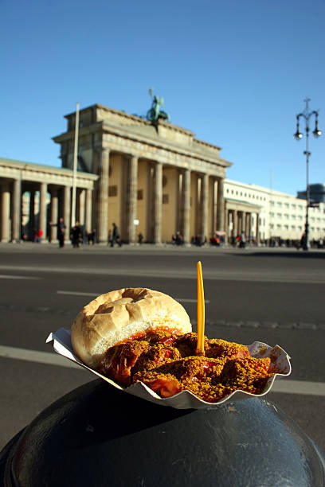
Berliner Küche
‘Berliner Currywurst’ - lies über die legendarischen Wurststand ‘Konnopke Imbiss’.
Vielleicht könnt ihr danach euere eigene Currywurst zubereiten.

Slide 11
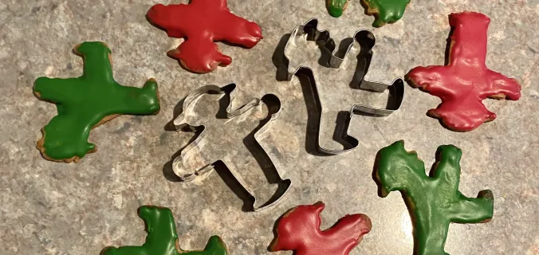
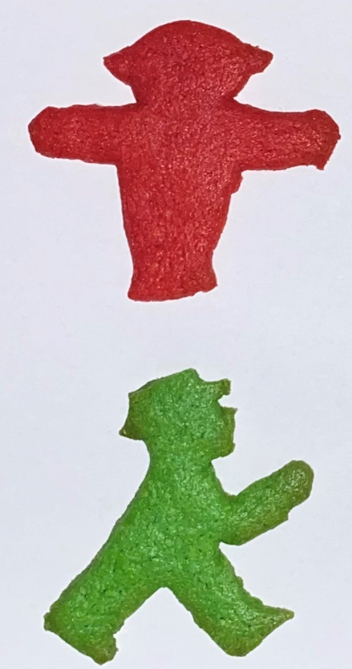
Berliner Küche
Seht das Video über Berlin mit dem ikonishen ‘Ampelmann’ als Hauptfigur.
Backt danach Ampelmann-Kekse. Lest das Rezept . Ihr könnt den Teig Lebensmittelfarben hinzufügen oder eventuell die Kekse mit Zuckerguss verzieren.

Slide 12
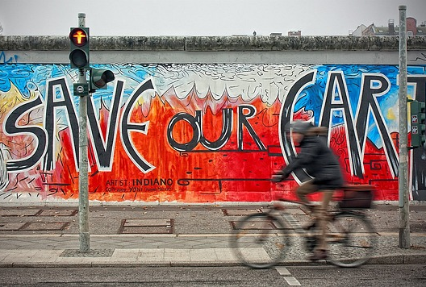
Mauer-Gemälde
Was würdest du auf die Mauer malen, wenn sie immer noch da war?
Was ist ‘die wichtige Botschaft’ von heute?

Slide 13
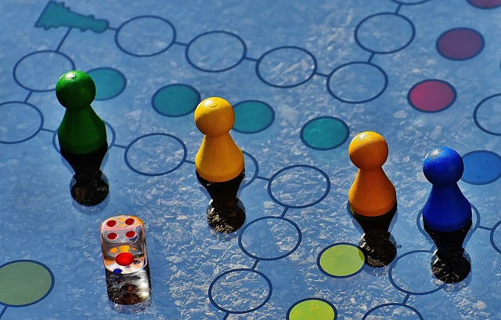
Spiele
Spielt die Spiele auf neue Weise oder erstellt eure eigenen Spiele nach dieselben Kozept wie ‚Belin Memo‘ oder ‚Berlin HalbeHalbe‘.
Spielt die Spiele der Kameraden.

